Slide 1
I.C. " LUIGI CREDARO " LIVIGNO Orientamento 2021/2022

Slide 2
Mappa Istituti Superiori Sondrio e provincia

Slide 3
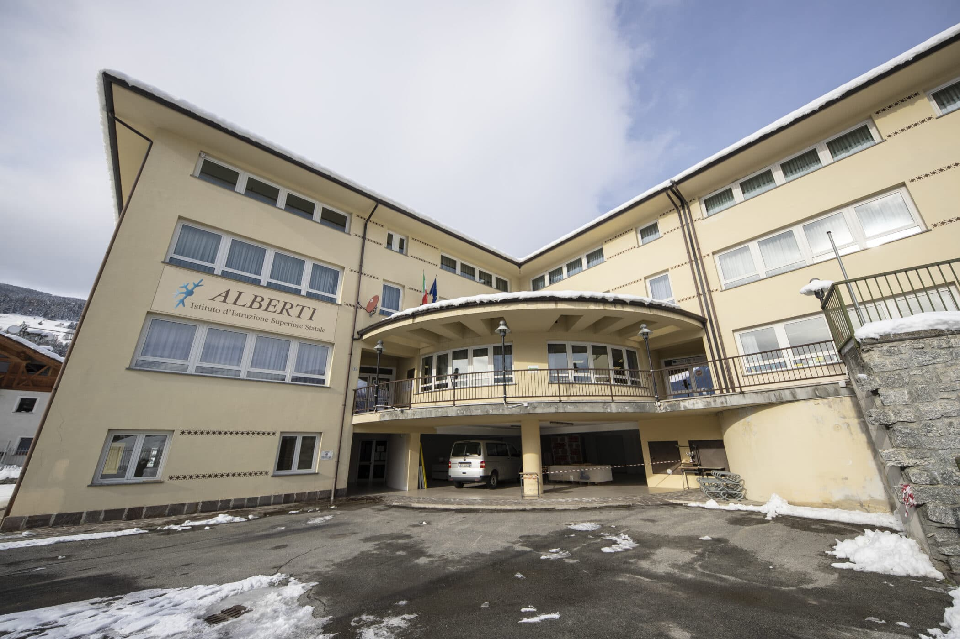
ISTITUTO DI ISTRUZIONE SUPERIORE "Alberti" di BORMIO
L’istituto Alberti è la scuola di riferimento degli alunni dell’Alta Valtellina.
Cosa si studia?
Liceo Scientifico;
Liceo Linguistico;
Liceo delle Scienze umane;
Istituto professionale alberghiero: Enogastronomia, Servizi sala e vendita, Accoglienza turistica.
Istituto tecnico;
Istituto tecnico turistico.
Da quest’anno è a disposizione per gli studenti fuori sede il convitto Alberti/Baita Fanti.

Slide 4
Pfp Valtellina- Sondalo e Sondrio
Il polo professionale di formazione della Valtellina offre dei corsi hanno durata triennale al termine dei quali si può ottenere una qualifica professionale di III livello riconosciuta in Italia ed all’estero.
Vi è la possibilità di frequentare il quarto anno che permette di conseguire il diploma professionale di tecnico di IV livello europeo e di essere pertanto abilitati all’esercizio dell’attività professionale.
OFFERTA FORMATIVA
IFP Operatore del benessere: ARTICOLAZIONE ACCONCIATURA, ARTICOLAZIONE ESTETICA
IFP Operatore della ristorazione: ARTICOLAZIONE PREPARAZIONE PASTI (Sondrio e Sondalo), ARTICOLAZIONE SERVIZI DI SALA BAR
IFP Operatore della trasformazione agroalimentare: ARTICOLAZIONE PANIFICAZIONE E PASTICCERIA (Sondalo)

Slide 5
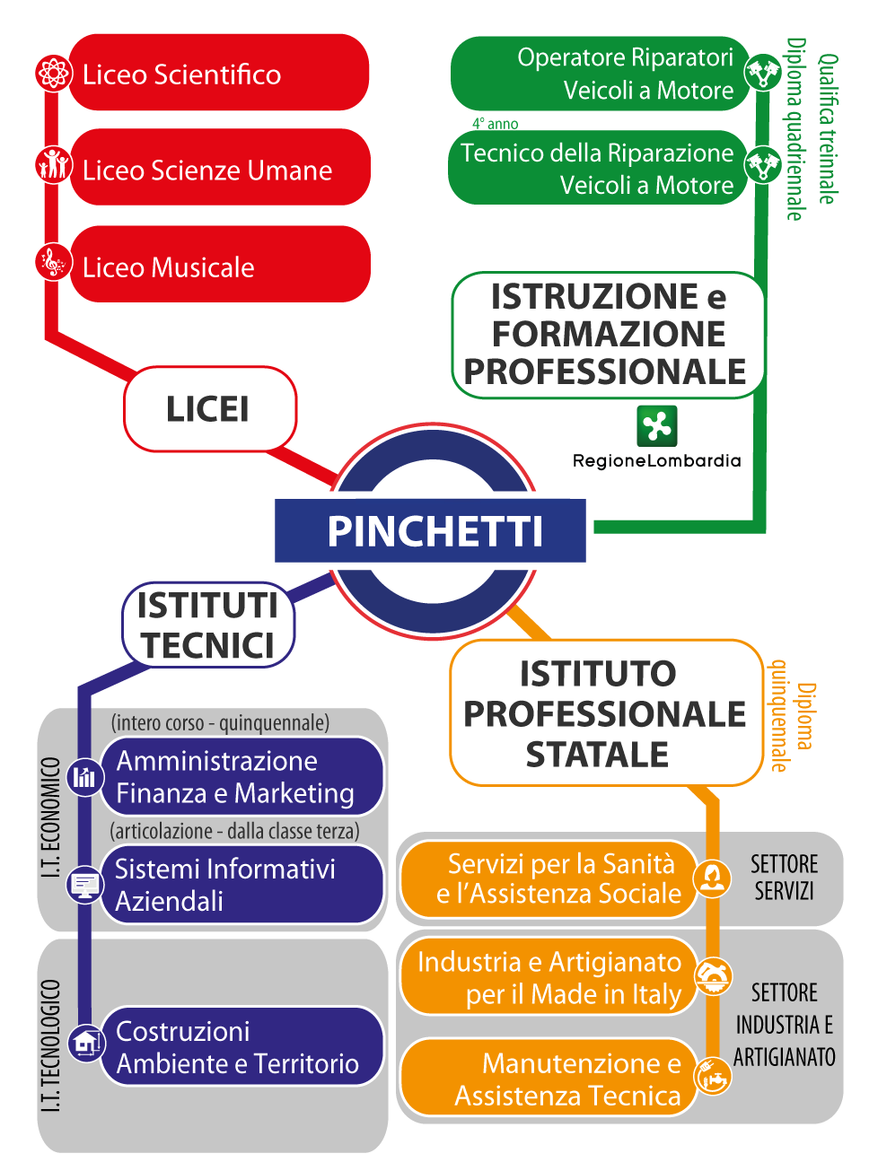
ISTITUTO DI ISTRUZIONE SUPERIORE "B. Pinchetti" di TIRANO
L’Istituto di Istruzione Superiore “B. Pinchetti” è situato nella città di Tirano
OFFERTA FORMATIVA:
Tre Licei:
Liceo Scientifico,
Liceo Musicale,
Liceo Scienze Umane.
Tre Tecnici:
Amministrazione Finanza e Marketing
Sistemi Informativi Aziendali
Costruzione Ambiente e Territorio
Quattro professionali:
Servizi per la Sanità e l'Assistenza Sociale
Industria e Artigianato per il Made in Italy (Legno)
Manutenzione e Assistenza Tecnica
Operatore e Tecnico per la Riparazione Veicoli a Motore

Slide 6
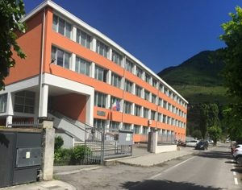
LICEO SCIENTIFICO "Carlo Donegani " Sondrio
LICEO SCIENTIFICO
Liceo Scientifico indirizzo Scienze applicate
Liceo Scientifico indirizzo Sportivo
NUOVO PERCORSO: Percorso di Biologia con curvatura biomedica in collaborazione con la Federazione Nazionale Ordine dei Medici, aiuta a coltivare il “talento scientifico” e agevola scelte universitarie e professionali. Durata triennale (dalla terza) con monte ore annuale di 50 ore.
NUOVO PERCORSO: Liceo scientifico potenziato in matematica in collaborazione con il Dipartimento di matematica dell’Università degli studi di Torino, consente di approfondire procedimenti caratteristici del pensiero matematico e confronti concettuali con altre discipline, attraverso metodologie didattiche interattive. Durata biennale (dalla prima) con monte ore annuale di 33 ore.

Slide 7
Istituto Tecnico Settore Tecnologico “Enea Mattei” Sondrio
Nato con la sola specializzazione in Meccanica, oggi offre all’utenza quattro indirizzi di studio:
Chimica, Materiali e Biotecnologie;
Elettronica ed Elettrotecnica;
Informatica e Telecomunicazioni;
Meccanica, Meccatronica ed Energia.

Slide 8
Istituto tecnico statale
L’ISTITUTO E’ SISTUATO A SONDRIO
Offerta formativa:
Amministrazione, finanza e marketing (AFM)
Turismo
Costruzioni, ambiente e territorio (CAT)
Grafica e comunicazione

Slide 9
Convitto nazionale «G. Piazzi» Sondrio
L’Istituto Tecnico-Agrario è stato avviato con l’obiettivo di offrire una opportunità ai giovani interessati ad acquisire una formazione di base per la gestione del territorio montano, la coltivazione dei terreni, la manutenzione dei boschi e l’allevamento.
INDIRIZZI PRESENTI:
IT Agraria, agroalimentare e agroindustria : ARTICOLAZIONE GESTIONE DELL’AMBIENTE E DEL TERRITORIO, ARTICOLAZIONE PRODUZIONI E TRASFORMAZIONI, ARTICOLAZIONE VITICOLTURA ED ENOLOGIA
L’Istituto Professionale Statale “Besta – Fossati” di Sondrio, incardinato nel sistema dell’Istruzione Professionale, associa la sezione ad indirizzo aziendale “F. Besta” e la sezione per l’industria e l’artigianato IPSIA “F. Fossati
INDIRIZZI PRESENTI:
SERVIZI COMMERCIALI
MANUTENZIONE E ASSISTENZA TECNICA
OPERATORE ELETTRICO (tre anni)

Slide 10
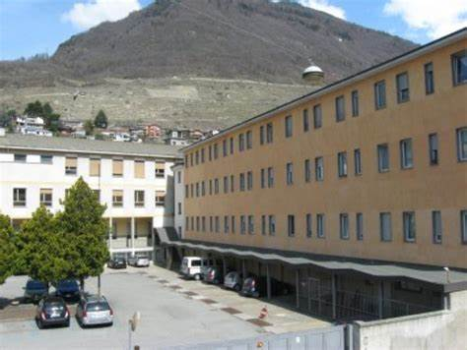
Convitto Salesiani "Don Bosco" Sondrio
Il convitto è dotato di camere singole con servizi o di camere doppie con servizi riservati e offre ai giovano spazi e servizi dedicati allo studio, alle iniziative culturali e al tempo libero organizzato con attività ludico-sportive, quali:
Sala studio per lavoro personale e di gruppo,
Sala multimediale e informatica,
Sala mensa.
Spazi ludici, di relax e campi da gioco
Chiesa di San Rocca
Il convitto offre il proprio servizio di accoglienza dalla domenica sera al sabato mattina per tutto l’anno scolastico.

Slide 11
Istituto Superiore "P. Saraceno- G.P. Romegialli " Morbegno
ISTITUTO TECNICO:
SETTORE ECONOMICO:
CORSO AFM-SIA (Amministrazione Finanza Marketing - Sistemi Informativi Aziendali))
CORSO TUR (Turismo)
SETTORE TECNOLOGICO:
CORSO CAT (Costruzione Ambiente e Territorio),
CORSO INF (Informatica)
ISTITUTO PROFESSIONALE:
CORSO MAT (Manutenzione e Assistenza Tecnica)
CORSO PTS ( Produzioni Tessili e Sartoriali),
CORSO SSS (Servizi Socio-Sanitari)

Slide 12
Istituto di Istruzione Superiore "Leonardo da Vinci" Chiavenna
L’Istituto propone la seguente offerta formativa:
PERCORSI LICEALI:
Liceo scientifico,
Liceo linguistico,
Liceo delle scienze umane,
Liceo scientifico indirizzo sportivo.
PERCORSI TECNICI:
Istituto tecnico amministrazione, finanza e marketing -relazioni internazionali per il marketing
istituto tecnico costruzioni, ambiente e territorio

Slide 13
Istituto professionale "Crotto Caurga"- Chiavenna
Indirizzi presenti:
Corso quinquennale di Servizi per l'Enogastronomia e l'Ospitalità Alberghiera:
Enogastronomia
Sala e vendita
Accoglienza turistica
Corso quinquennale di Industria e Artigianato per il Made in Italy:
Settore legno e arredo
Corso quinquennale di Manutenzione e Assistenza Tecnica
Corso quinquennale di Servizi per la Sanità e l'Assistenza Sociale: con ampliamento dell'offerta formativa in materie estetiche
Corso triennale IeFP Istruzione e Formazione Professionale: operatore delle produzioni alimentari - Lavorazione e produzione di pasticceria, pasta e prodotti da forno

Slide 14
ISTITUTI NELLA PROVINCIA AUTONOMA DI BOLZANO - ALTO ADIGE

Slide 15
Scuola Professionale Provinciale per il commercio, turismo e servizi "Luigi Einaudi" Bolzano
Qualifiche triennali
Le figure previste nel curricolo sono:
Operatore ai servizi di impresa
Operatore turistico – sportivo
Operatore commerciale
Corsi annuali di diploma professionale
Dopo la qualifica triennale, gli allievi che desiderano proseguire negli studi, possono iscriversi ad un monoennio di specializzazione tecnica, al termine del quale sostengono un esame per il conseguimento del diploma professionale. Le figure di tecnico sono:
Tecnico dei servizi di impresa – indirizzo informatico
Tecnico turistico sportivo
Tecnico commerciale delle vendite
Backstage - Assistente tecnico dello spettacolo (percorso quadriennale).

Slide 16
Istituto di Istruzione Superiore "Galileo Galilei" - Bolzano
Indirizzi di studio
Istituto tecnico tecnologico: Meccanica meccatronica ed energia
Informatica e telecomunicazioni
Chimica, materiali e biotecnologie: ambientale e sanitario
Elettronica ed elettrotecnica
Istituto professionale per l’industria, l’artigianato e i servizi: - manutenzione e assistenza tecnica
- odontotecnico
Liceo scientifico per le scienze applicate
Liceo scientifico per le scienze applicate- percorso quadriennale

Slide 17
Liceo Pascoli- Bolzano
OFFERTA FORMATIVA:
Scienze umane internazionale
Musicale
Scienze umane
Artistico figurativo
Economico sociale
Artistico grafico

Slide 18
-Bolzano
L’Istituto Tecnico per le Costruzioni, l’Ambiente e il Territorio “Andrea e Pietro Delai” (I.T.C.A.T. “A. e P. Delai”), già Istituto Tecnico per Geometri (I.T.G.), nella propria sede storica di via Cadorna 16/A a Bolzano articola la propria offerta formativa su due indirizzi:
Costruzioni, Ambiente e Territorio
Geotecnico.
Comune a entrambe gli indirizzi del triennio (CAT e GEO), il primo biennio al Delai si mantiene ovviamente in linea con quello della maggior parte delle scuole superiori per quanto attiene alle discipline fondamentali (L1, L2, L3, storia, matematica, diritto, scienze, scienze motorie e sportive, religione cattolica), marcando invece la propria specialità nell’ambito delle materie scientifiche (chimica e fisica) e di quelle tecniche (tecnologie e tecniche di rappresentazione grafica, per il disegno a mano e al computer, scienze e tecnologie applicate)

Slide 19
Rainerum Salesiani "Don Bosco"
OFFERTA FORMATIVA:
Liceo scientifico: opzione scienze applicate
Nel corso degli anni, questo Istituto, in particolare il Liceo scientifico, ha sviluppato una particolare attenzione per l'intelligenza artificiale e la robotica.
Istituto tecnico tecnologico:- indirizzo meccatronico
-articolazione energetica

Slide 20
Scuola professionale alberghiera "Cesare Ritz " - Merano
Offerta formativa:
Operatore ai servizi di Cucina
Operatore ai servizi di Sala-Bar
Operatore ai servizi di Ricevimento
I tre indirizzi, Cucina, Sala-Bar e Ricevimento, si articolano in un biennio comune, che consente allo studente di acquisire le conoscenze e le competenze di base nell’ambito alberghiero, e in un terzo anno di specializzazione,

Slide 21
- Merano
La scuola offre percorsi di formazione triennali per il raggiungimento della qualifica professionale o quadriennali con il raggiungimento del diploma di tecnico professionale.
Una volta concluso il quarto anno vi è la possibilità, previo il superamento una prova di ammissione, di poter frequentare un quinto anno per il conseguimento della Maturità professionale.
Offerta formativa:
Corso di Formazione sociolinguistica e orientamento alla formazione e al lavoro
Operatore Meccanico/Operatrice Meccanica
Operatore/Operatrice ai Servizi di Impresa (OSI)
Operatore/Operatrice Elettrico-Elettronico
Tecnico ai Servizi di Impresa nella Gestione del Personale, Contabile e Fiscale (IV anno post-qualifica)

